Slide 1

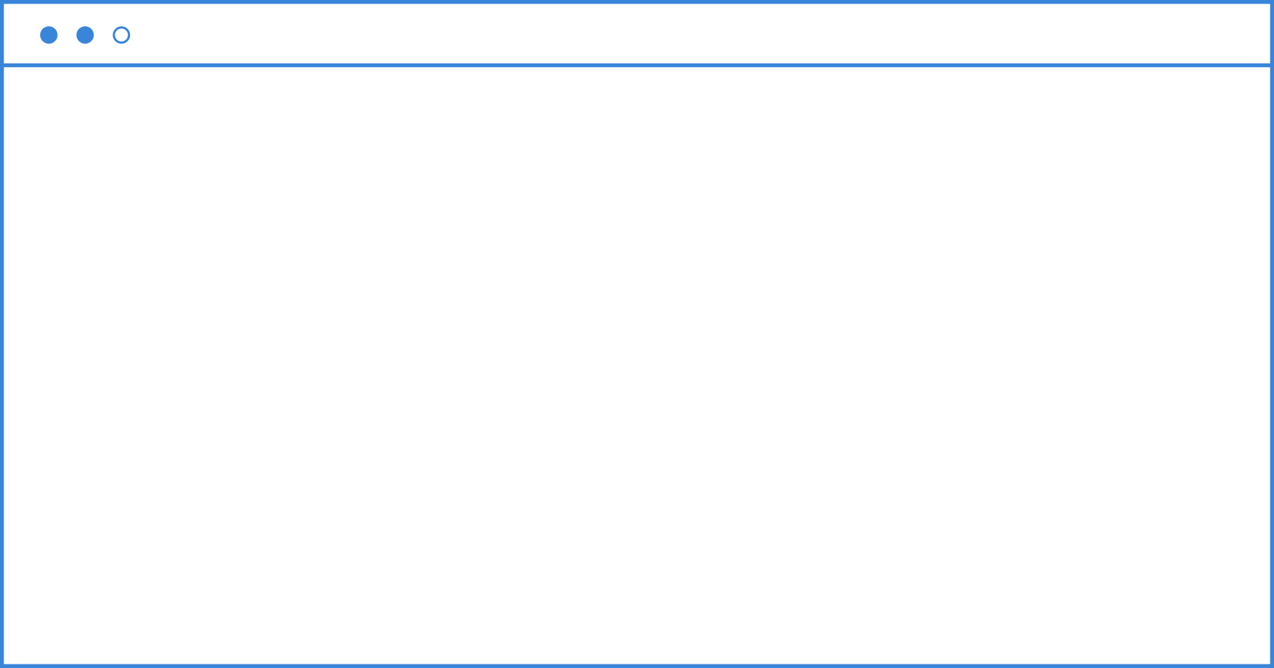





Healthcare IT
탈모 및 두피질환 예측
소프트웨어 개발
모(毛) 자람 없는 팀

Slide 2

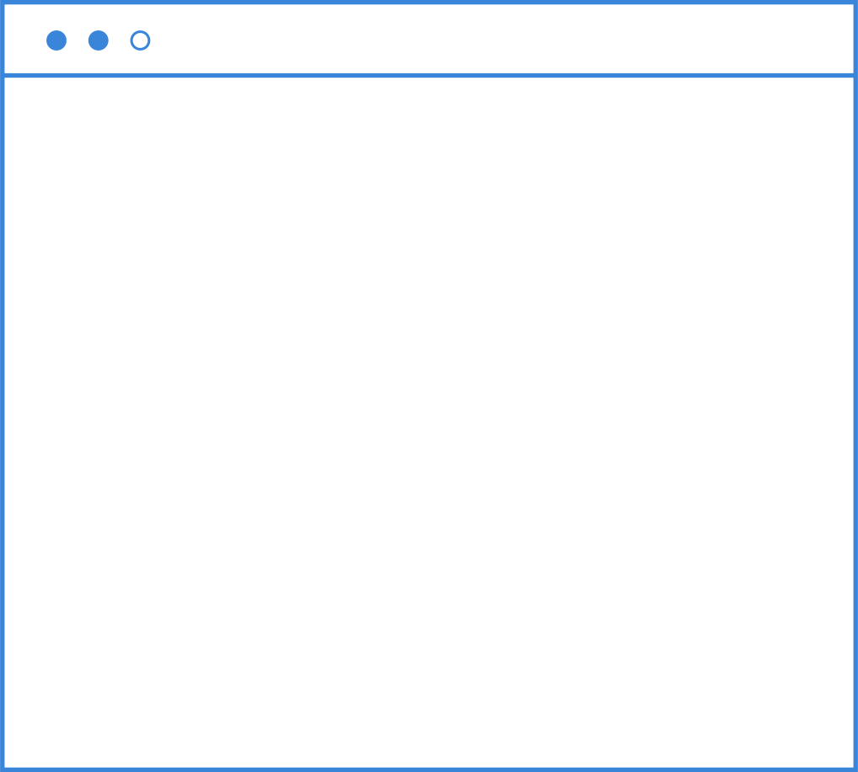




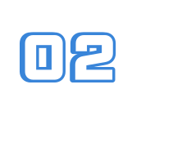
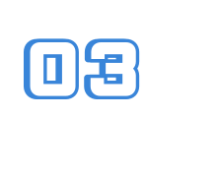



Healthcare IT
팀원 소개
졸업작품 최종보고회
데이터 소개
적용 방법
최종 결과
Part1. data analysis
Part2. App development
Q & A

Slide 3
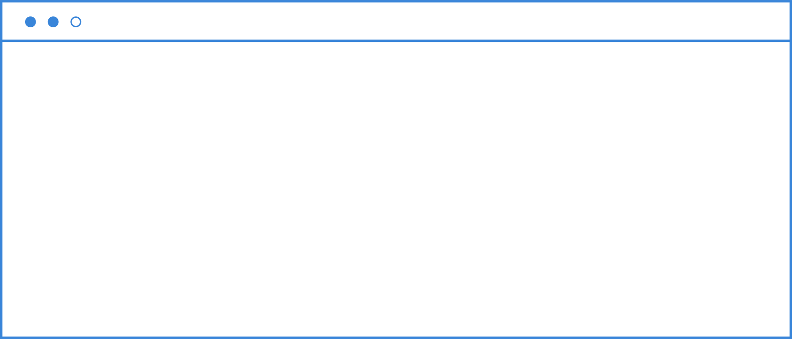





팀원 소개
Healthcare IT
17 이희창 (data)
17 윤태영 (data)
19 김시우 (data)
17 김영걸 (app)
19 정재은 (app)
K

Slide 4
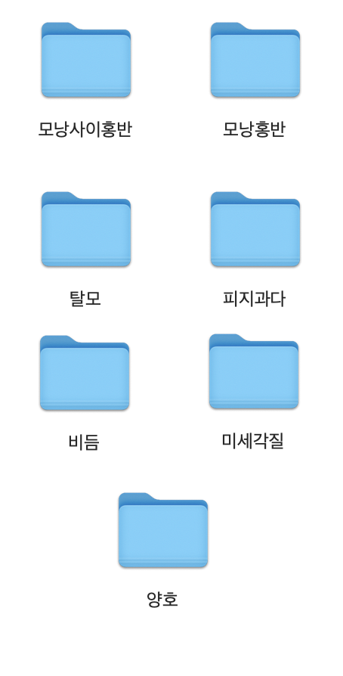
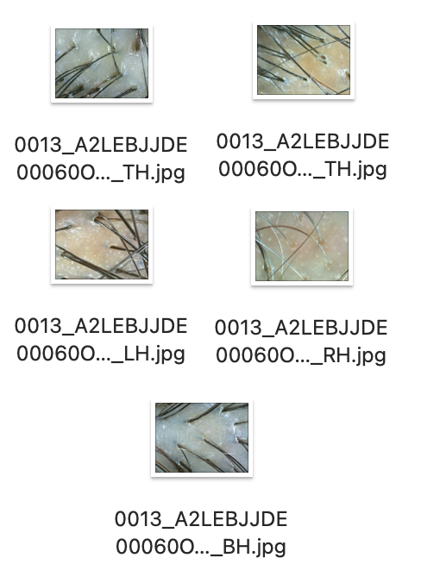



데이터 소개
Healthcare IT
TH : 정수리 (2장)
LH : 좌측두 (1장)
RH : 우측두 (1장)
BH : 후두부 (1장)

Slide 5
적용 방법
Healthcare IT
4 class transfer learning(TL) Resnet50 결과의 편향이 심해 사용 불가
〃 InceptionV3 결과의 편향이 심해 사용 불가
〃 EfficientNet_b0 결과의 편향이 심해 사용 불가
3 class TL EfficientNet_b3 정확도 79% f1 score 0.587
3 class augmentation pretrained model 정확도 74% f1 score 0.479
3 class oversampling pretrained model(PL) 정확도 78% f1 score 0.594
3 class data crossing PL EfficientNet_b3 정확도 80% f1 score 0.742
4-6의 모델 같은 경우 7과 유사한 정확도를 보이지만 혼동행렬에서 보이는 일치도의 균일성이 부족하여 모델 선정이 불가.

Slide 6
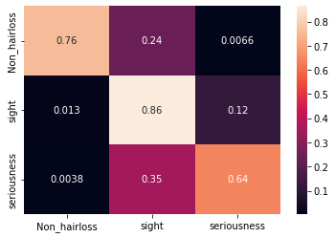
최종 결과 part.1
Healthcare IT
Used model performace measure
Accuracy : 80.5%
F1_score : 0.742
Recall : 0.754
Precision : 0.731
Auc : 0.881

Slide 7
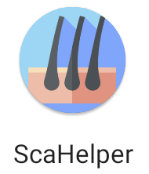
최종 결과 part.2
Healthcare IT
두피를 뜻하는 Scalp
+ = ScaHelper
도우미를 뜻하는 Helper

Slide 8
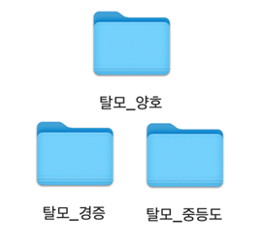
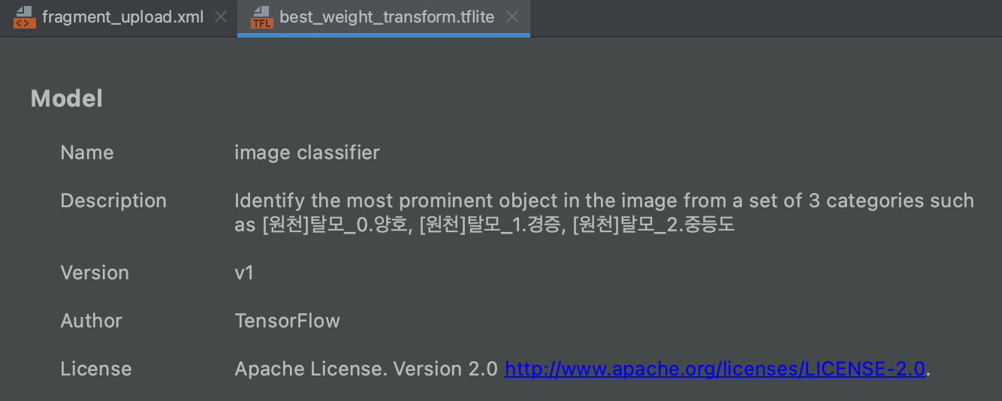
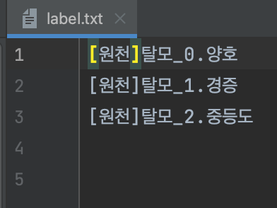
최종 결과 part.2
Healthcare IT

Slide 9
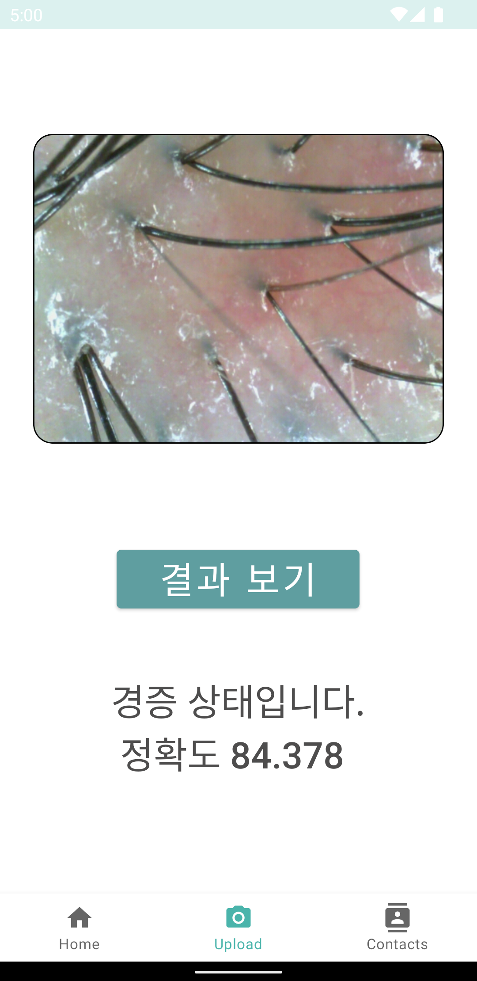
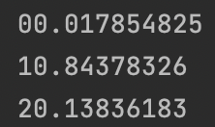
최종 결과 part.2
Healthcare IT
정확도를 비교하여
가장 높은 정확도로
추론데이터를 출력
0: 양호
1: 경증
2: 중증도
※ 본 화면은 안드로이드 스튜디오 가상머신 화면입니다.

Slide 10
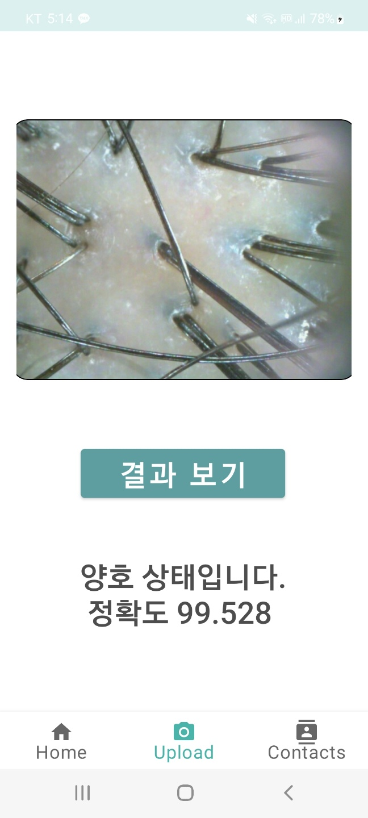
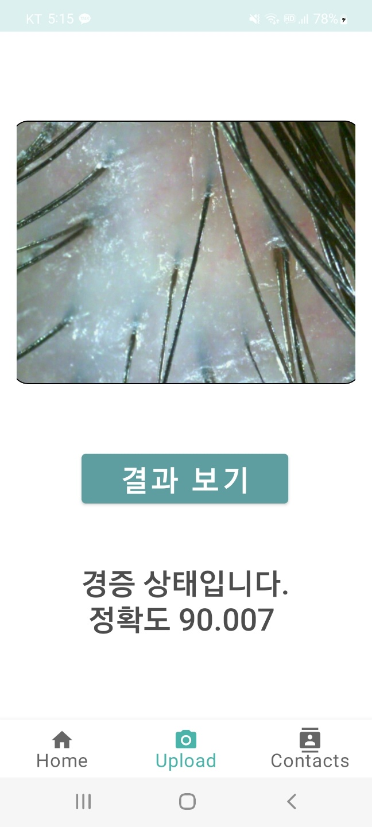
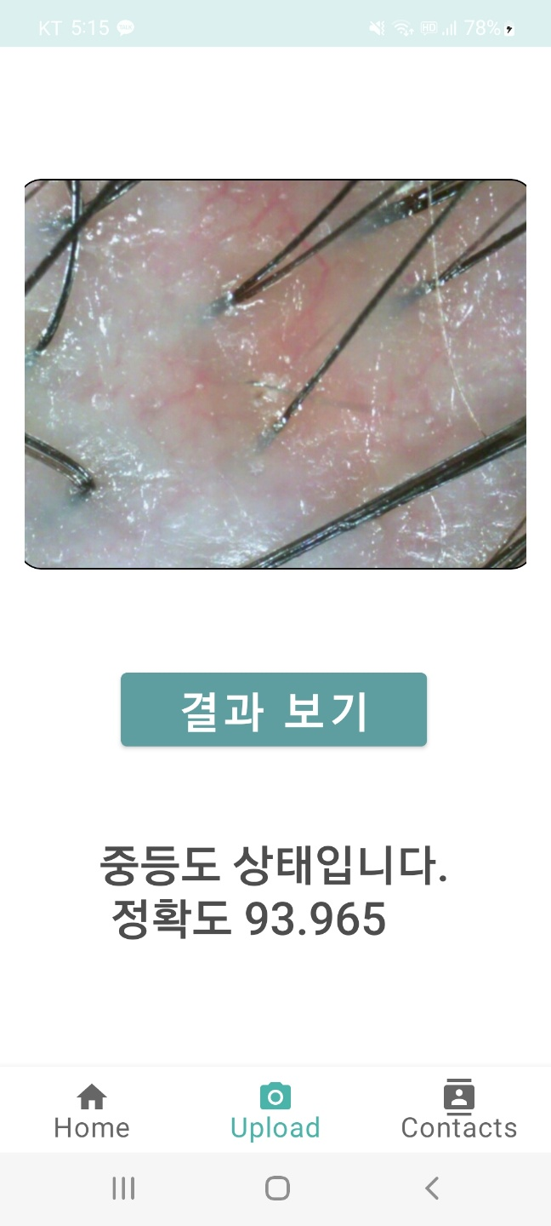
최종 결과 part.2
Healthcare IT
실제 갤럭시 노트20에서 실행
양호
경증
중증도
모두 추론데이터 결과가
잘 출력되는 것을 확인

Slide 11
Q&A
Healthcare IT
Q&A
발표자
19 김시우 17 김영걸

